Slide 1
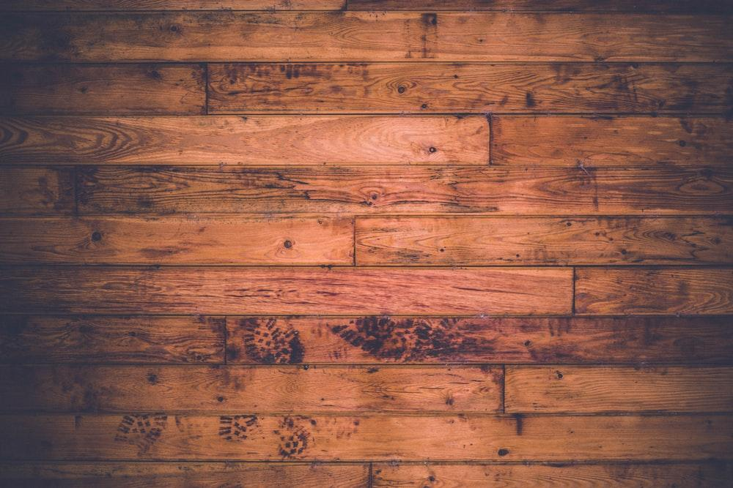
Question 1
Comment s’appelle la variété de boeuf écossais très réputée pour sa qualité ?
Le boeuf Lothian
Le boeuf celtique
Le boeuf Angus
Le boeuf Dumfries

Slide 2
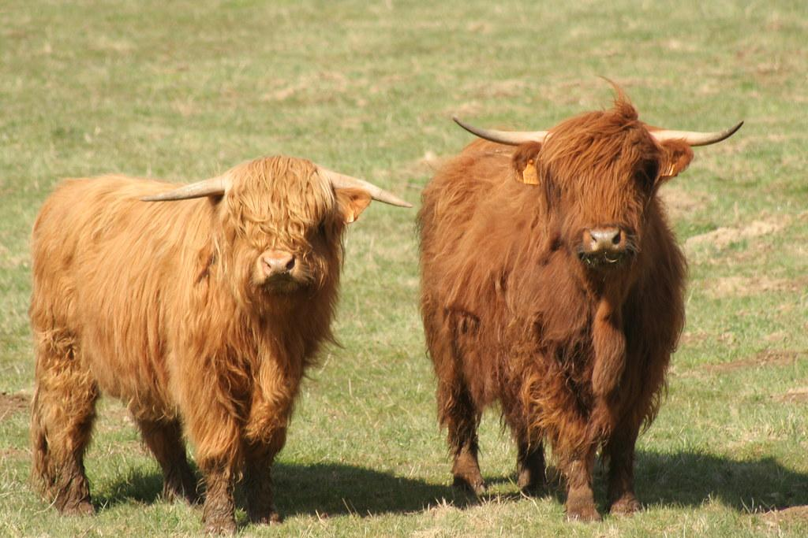
Question 2 De quelle région d’Ecosse cette jolie vache porte-t-elle le nom ?

Slide 3
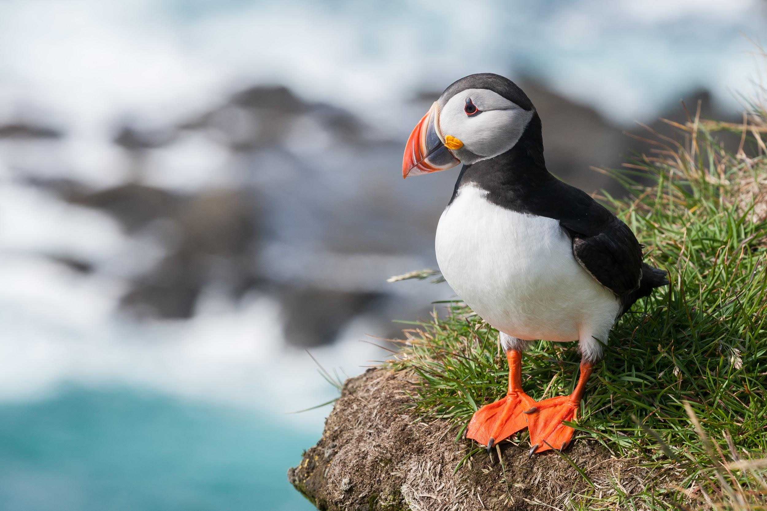
Question 3
Comment s’appelle ce joli oiseau, qui vient en Ecosse tous les ans pour sa saison des amours, d’avril à septembre ?

Slide 4
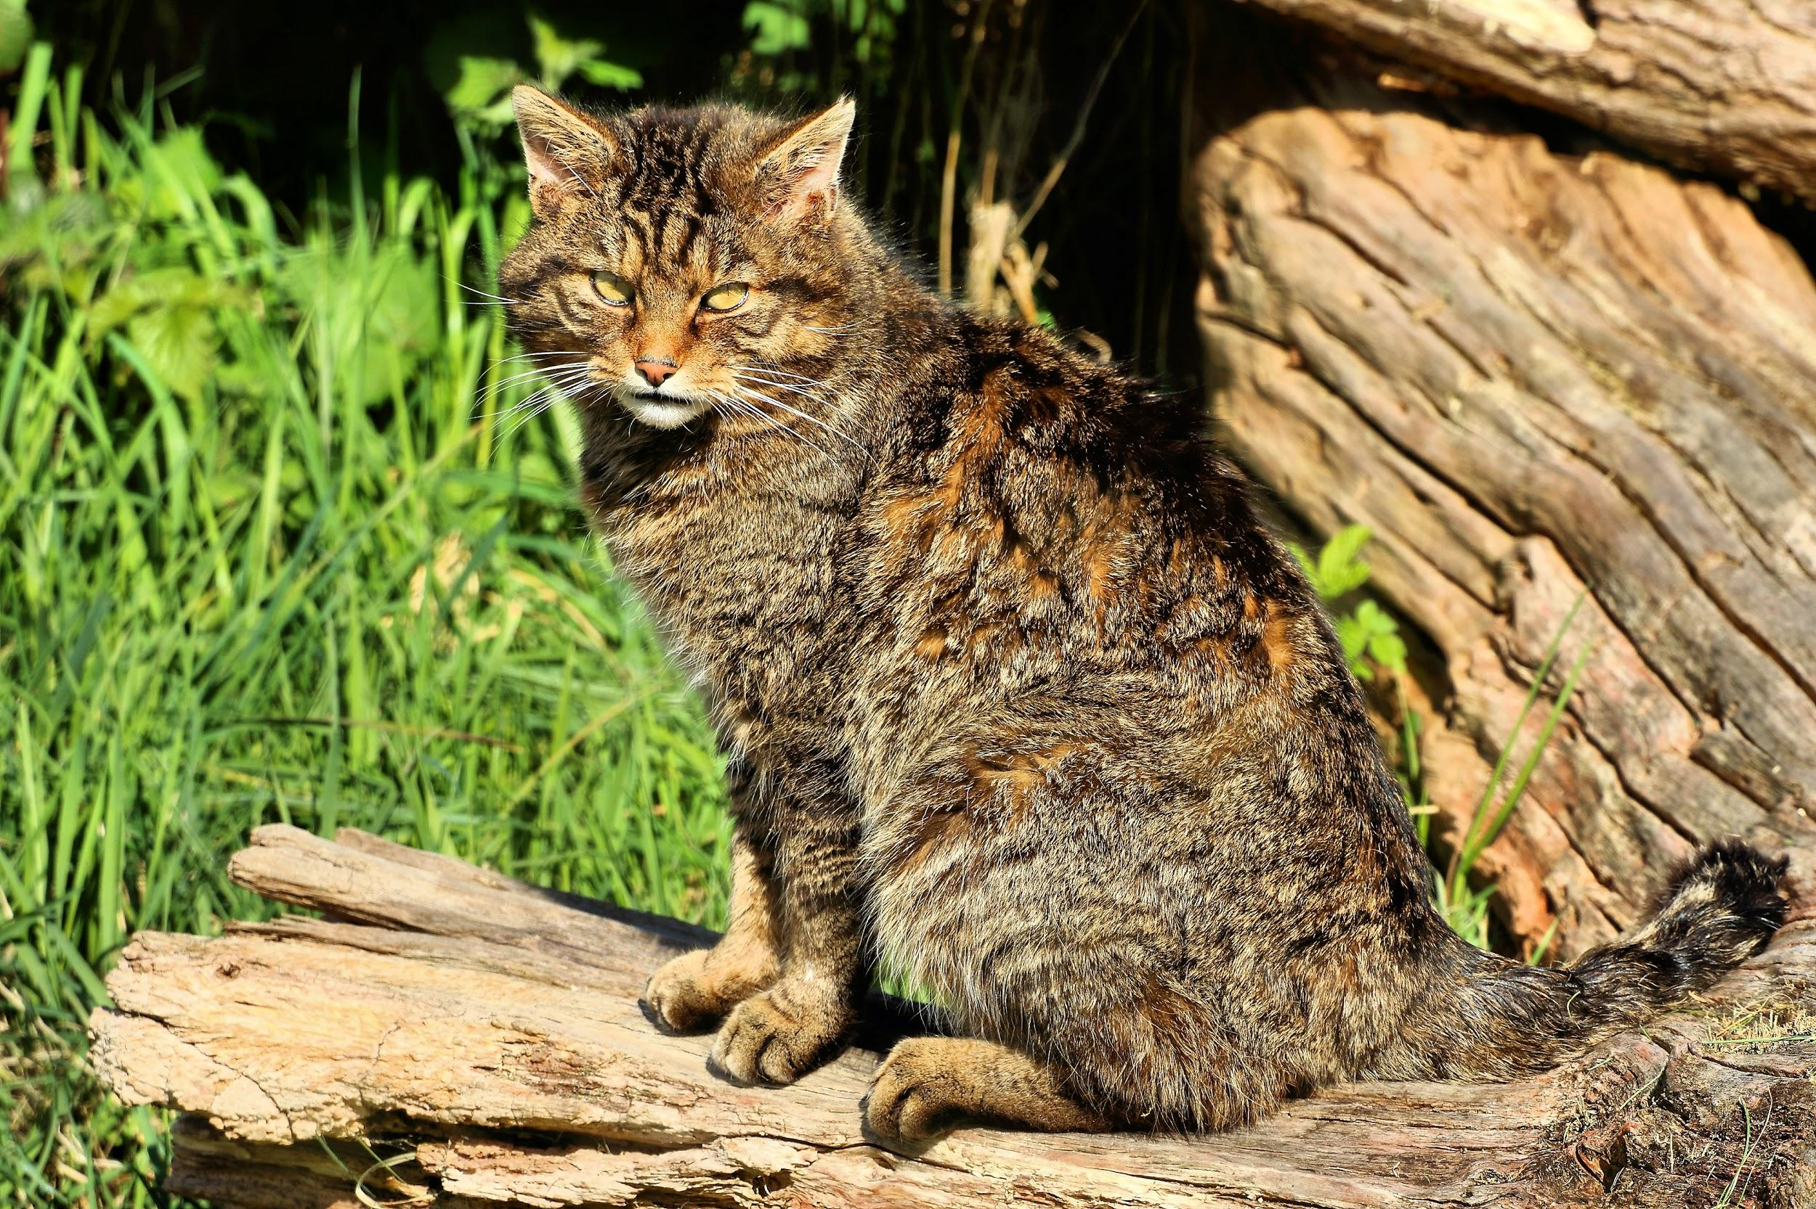
Question 4
Combien de chats sauvages (wildcats) vivent encore en liberté en Ecosse ? - Moins de 10
- Moins de 100
- Moins de 500
- Moins de 1000

Slide 5
Question 5
Quel est le plus grand rapace, vivant en liberté, que l’on peut observer en Ecosse ?
Le vautour aura
L’aigle barbu (ou pygargue)
L’aigle royal
Le balbuzard pêcheur

Slide 6
Question 6
Où se trouve le fameux “Old Man of Storr” ?
Sur l’île de Skye
Dans les Hébrides extérieures
Sur l’île d’Arran
Près de Fraserburgh

Slide 7
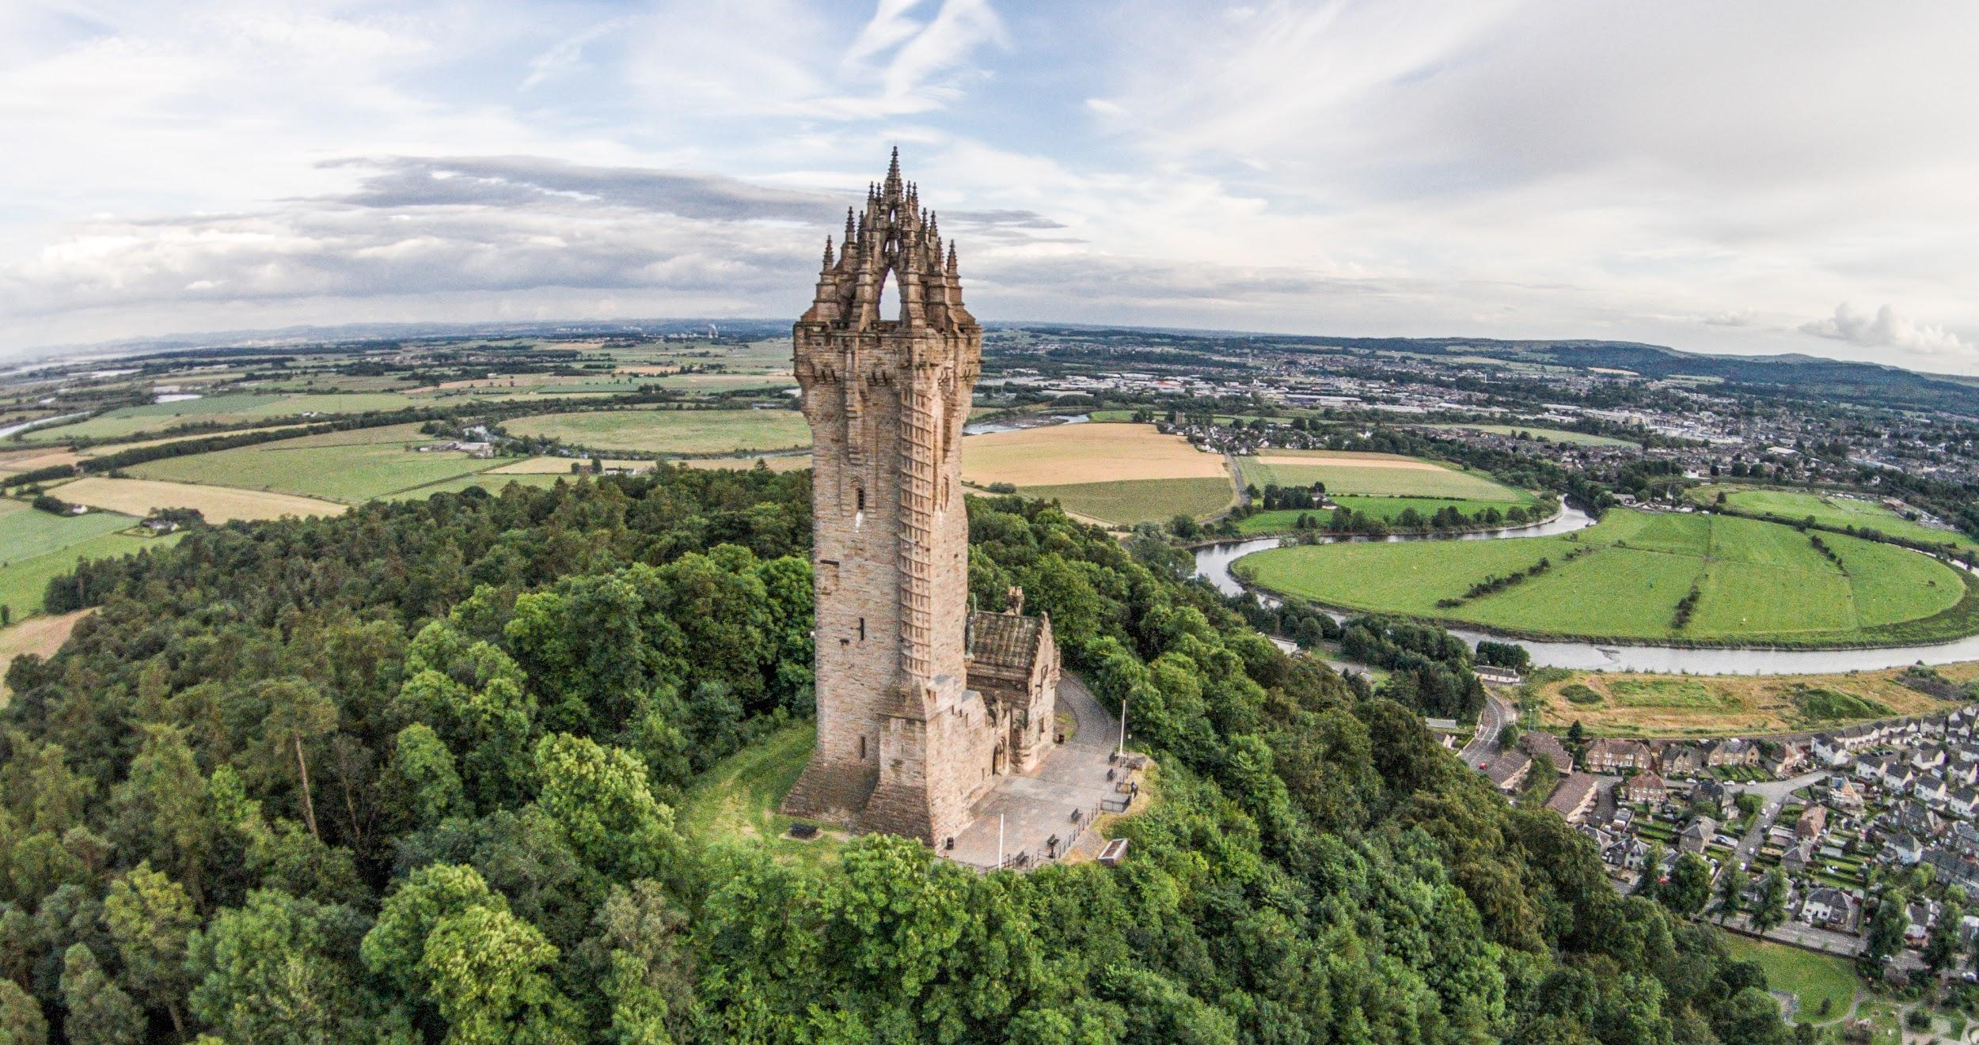
Question 7
A qui est dédié ce monument, qui se trouve près de Stirling ?
A la Reine Marguerite
A Billy Connolly
A Marie Stuart
A William Wallace

Slide 8
Question 8
Quelle est la gare la plus au Nord de toute l’Ecosse ?
Aberdeen
Thurso
Wick
Stornoway

Slide 9
Question 9
Y a-t-il un métro quelque part en Ecosse ?
Non
Oui, à Edimbourg
Oui, à Aberdeen
Oui, à Glasgow

Slide 10
Question 10
Comment s’appelle la mer où débouchent les bateaux qui quittent le port d’Edimbourg ?

Slide 11
Question 11
“A Edimbourg, il y a plus de statues d’animaux que de statues de femmes” Vrai ou faux ?

Slide 12
Question 12
Quels quartiers d’Edimbourg ont été placés au patrimoine mondial de l’Unesco en 1996 ?
Leith
Stockbridge
Morningside
Old Town et New Town

Slide 13
Question 13
Au bord de quel fleuve se trouve Edimbourg ?
La Clyde
La Spey
La Dee
Le Forth

Slide 14
Question 14
Comment s’appelle la grande avenue marchande qui marque le début de New Town à Edimbourg ?
Queen Street
Princes Street
George Street
Le Royal Mile

Slide 15
Question 15
Charade !
Mon premier recouvre 70% de la surface de la terre
Mon second est le lieu des rêves et des cauchemars
Mon troisième est une couleur de cheveux souvent associée à l’Ecosse
Mon quatrième est le nombre de Reine Elisabeth ayant régné sur l’Angleterre
Mon tout est un château situé à Edimbourg

Slide 16
Question 16
Pourquoi la filature de New Lanark, ouverte au 18ème siècle, était-elle unique en Europe ?
On y a inventé la première crèche
On y fabriquait un tissu phosphorescent
Un orchestre jouait continuellement pour encourager les ouvriers
On y employait des macaques, dressés à ramasser les chutes de coton

Slide 17
Question 17
En 1928, l’Ecossais Sir Alexander Fleming découvrit la substance qui s’appellera la pénicilline, et qui sera très utile pour les antibiotiques. Fleming recevra un prix Nobel à l’occasion. Mais pourquoi cette découverte fut si spéciale ?
La substance aurait dû s’appeler la Flemine
Fleming a été licencié juste après
La découverte est accidentelle :
Fleming fait sa découverte grâce à des
boîtes de Petri oubliées et moisies
Le chercheur a eu son idée pendant
qu’il jouait de la cornemuse

Slide 18
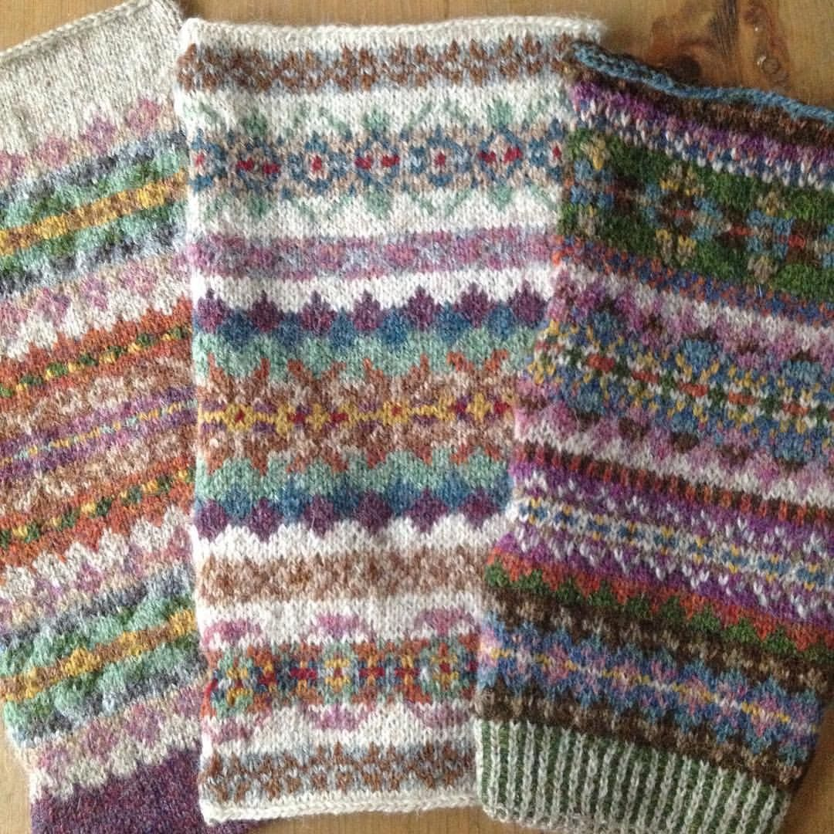
Question 18
Sur quelle île écossaise a-t-on
développé ces magnifiques
motifs de tricot ?
L’île de Skye
L’île d’Arran
Fair Isle, dans les Shetland
L’île de Hoy, dans les Orcardes

Slide 19
Question 19
Dans quelle ville d’Ecosse le rugby à 7 a-t-il été inventé ?
Dumfries
Inverness
Melrose
Dundee

Slide 20
Question 20
Quel objet du quotidien fut inventé et présenté par l’écossais John Logie Beard en 1926 ?
La télévision
Le rasoir électrique
Le four micro-ondes
L’essoreuse à salade

Slide 21
Question 21
Comment s’appelle le château écossais acheté par la Reine Victoria et son mari, le Prince Albert ?
Balmoral Castle
Glamis Castle
Holyrood Palace
Dunrobin Castle

Slide 22
Question 22
Classez ces événements historiques dans l’ordre :
Elisabeth 1ère d’Angleterre emprisonne sa cousine Marie Stuart
Le roi Edouard 1er d’Angleterre envahit l’Ecosse et vole la Pierre de la Destinée
Jacques VI d’Ecosse devient aussi… Jacques 1er d’Angleterre !
Le roi Robert the Bruce signe la déclaration d’Arbroath, qui définit l’indépendance de l’Ecosse

Slide 23
Question 23
Ou a été imprimée la première édition de l’Encyclopedia Britannica en 1768 ?
Dans une ruelle de la vieille ville d’Edimbourg
Dans le sud de Glasgow
Dans un château de l’Aberdeenshire
A Inverness

Slide 24
Question 24
Où a grandi Elizabeth Bowes-Lyons, la maman de la Reine Elisabeth II ?
Au château de Mey
Au château de Glamis
A Ullapool
A Inverness

Slide 25
Question 25
En surface, l’Ecosse représente 32% du Royaume-Uni. Mais en pourcentage de la population, quelle part représente l’Ecosse ?
8%
15%
23%
35%

Slide 26
Question 26
La seule gare du monde à porter le nom d’une oeuvre romanesque se trouve en Ecosse. Mais quel est son nom ?

Slide 27
Question 27
Ces noms ont été attribués à des véhicules très utiles en Ecosse : Luke Snowalker, Snowkemon Go, Sprinkles, Ice Queen… Mais de quels véhicules s’agit-il ?
Des camion-bennes
Des déneigeuses
Des camions de pompier
Des remonte-pente

Slide 28
Question 28
Laquelle de ces communes écossaises n’a pas donné son nom à une ville américaine, canadienne ou australienne ?
Inverness
Fraserburgh
Aberdeen
Perth

Slide 29
Question 29
La première brigade de pompiers du monde a été officiellement formée à Edimbourg en 1824. Vrai ou faux ?

Slide 30
Question 30
La cornemuse, ça va bien 5 minutes mais… Quelle fut le plus long concert de cornemuse du monde, sans interruption ?
5 heures et 32 minutes
12 heures et 55 minutes
20 heures et 14 minutes
26 heures et 5 minutes

Slide 31
Question 31
A quel élément de la géographie écossaise cette chanson fait-elle référence ?

Slide 32
Question 32
Quelle langue entendez-vous dans cette chanson ?

Slide 33
Question 33
Voilà l’un des tubes des Proclaimers. Ecoutez bien les paroles : que promet de faire le chanteur par amour ?
Compter 500 moutons et 500 de plus
Marcher 500 miles et 500 de plus
Payer 500 livres et 500 de plus
Manger 500 haggis et 500 de plus

Slide 34
Question 34
Connaissez-vous cet artiste ? Il est Ecossais et il a 23 ans. Quel est son nom ?

Slide 35
Question 35
Lequel de ces artistes n’est pas né en Ecosse ?
Annie Lennox de Eurythmics
Calvin Harris, le DJ
James Hetfield de Metallica
Angus Young de AC/DC

Slide 36
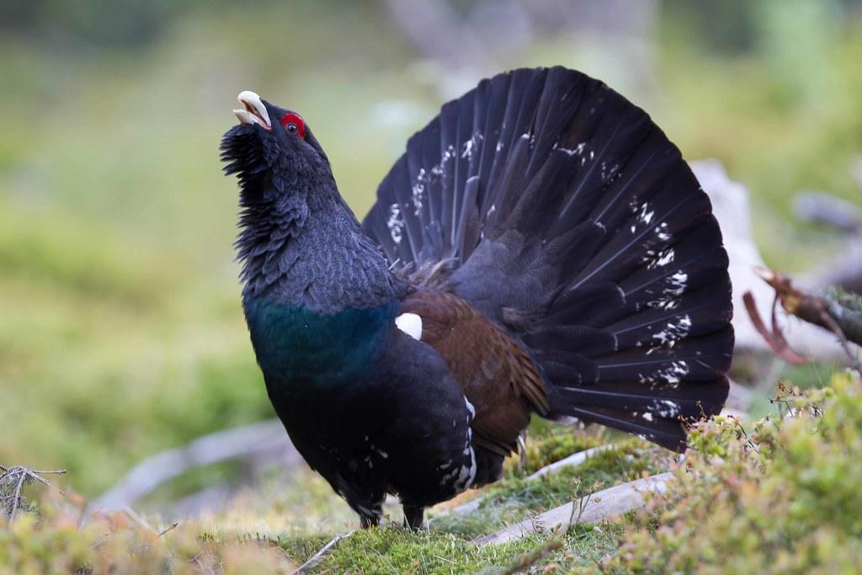
Question bonus pour vous départager
Tous les grands tétras du Royaume-Uni sauvage vivent en Ecosse. A combien estime-t-on leur population actuellement ?

Slide 37
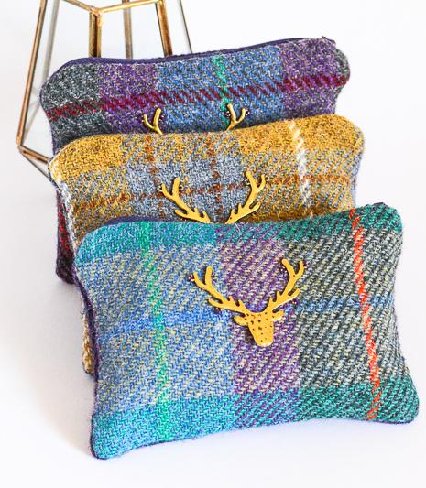
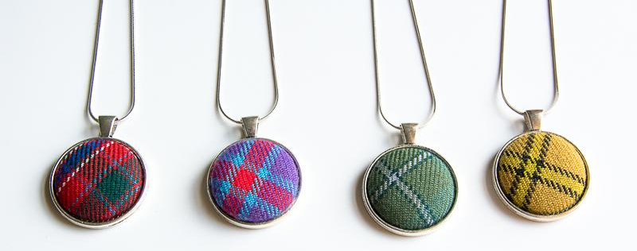
C’est la fin du quiz !
Merci à tous pour votre présence. J’espère que vous avez passé un bon moment et appris plein de trucs !
Et maintenant, on fait quoi ?
Envoyez-moi vos formulaires de réponses avant minuit, et le classement ainsi que les réponses seront disponibles sur French Kilt samedi après-midi (lien sur la une du site).
Vous pouvez laisser un pourboire sur Tipeee à cette adresse : https://fr.tipeee.com/french-kilt
Même jour, même heure, la semaine prochaine ?

